Slide 1

모
두
의
수
어

Slide 2

Contents
001
조원 소개
002
환경 분석
003
사용된 기술
004
기대효과 및 개선방향
005
느낀점

Slide 3
조원 소개

Slide 4

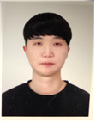
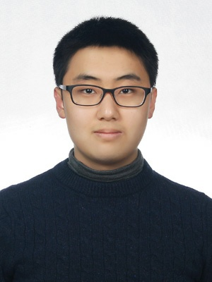
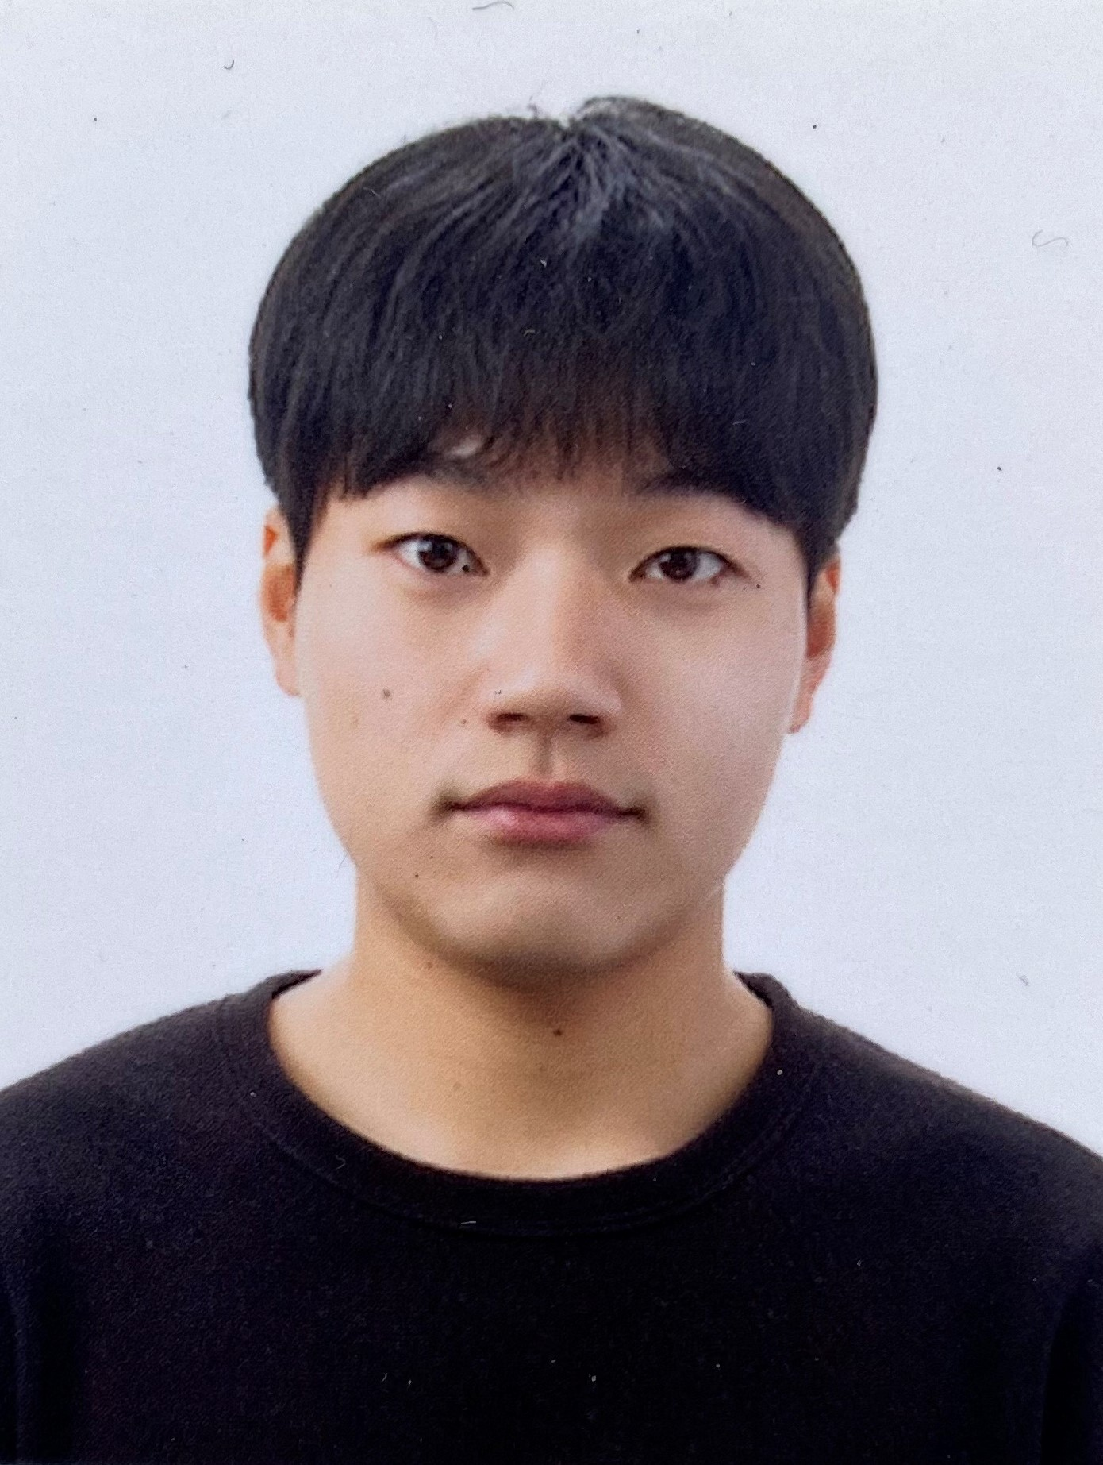
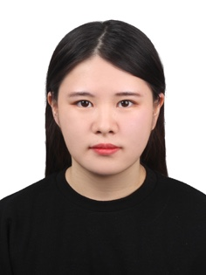
김명진
장근렬
이창민
김나현
기획 및 웹 구현, image classification 구현
기획 및 image classification 구현, TTS 구현
기획 및 image classification 모델 제작, TTS 구현
기획 및 image classification 모델 제작, 웹 디자인

Slide 5
환경 분석

Slide 6
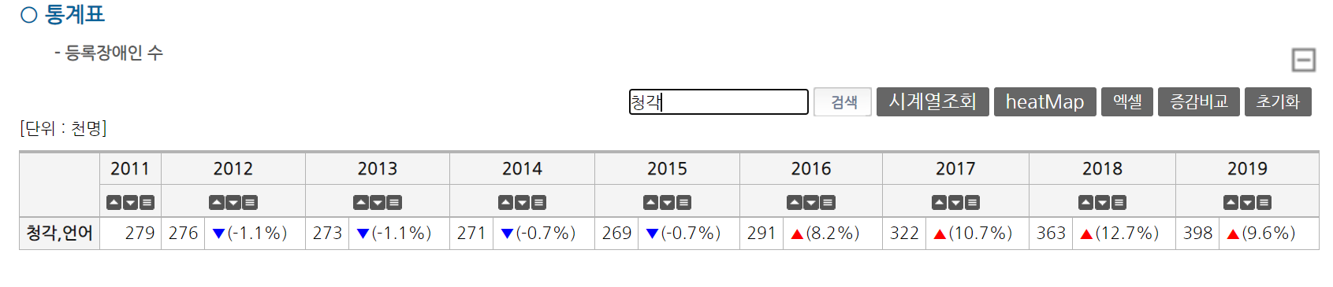
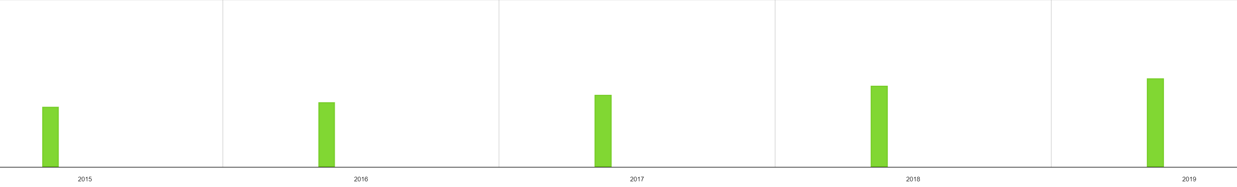
농인의 지속적인 증가

Slide 7
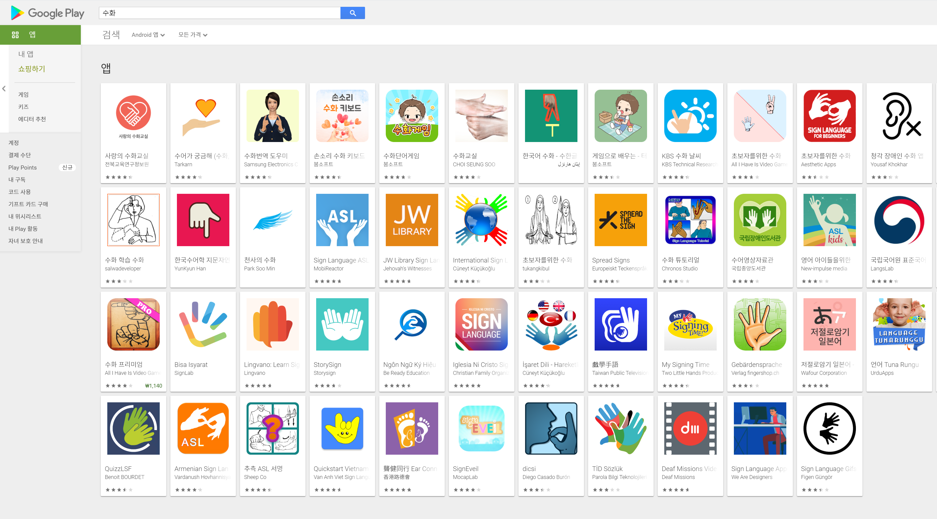
수화 번역 어플의 부재

Slide 8
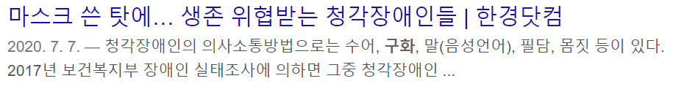
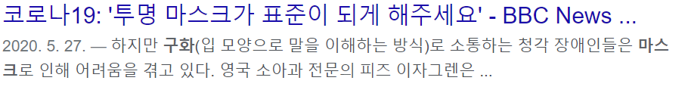
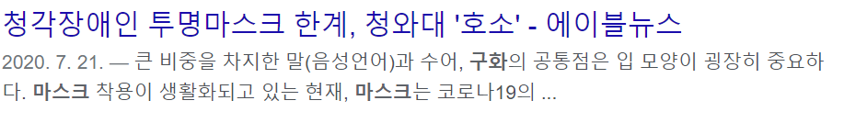
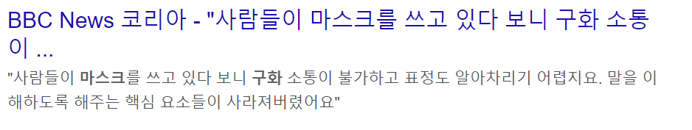
마스크 착용으로 인한 구화의 어려움

Slide 9
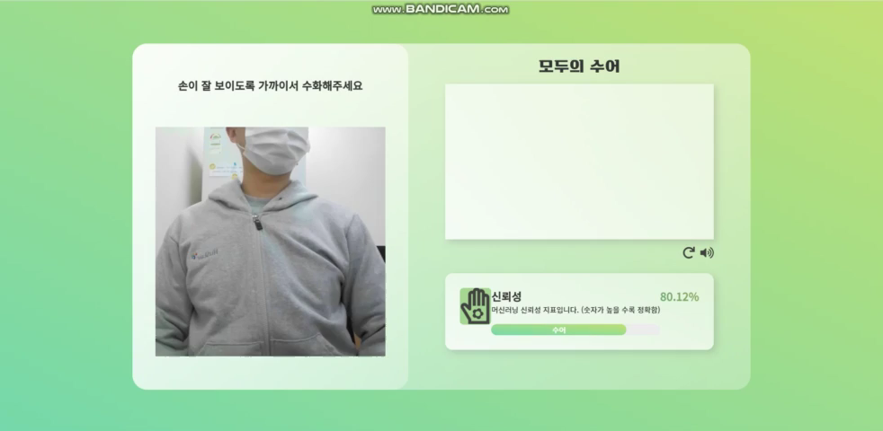

Slide 10
사용기술

Slide 11



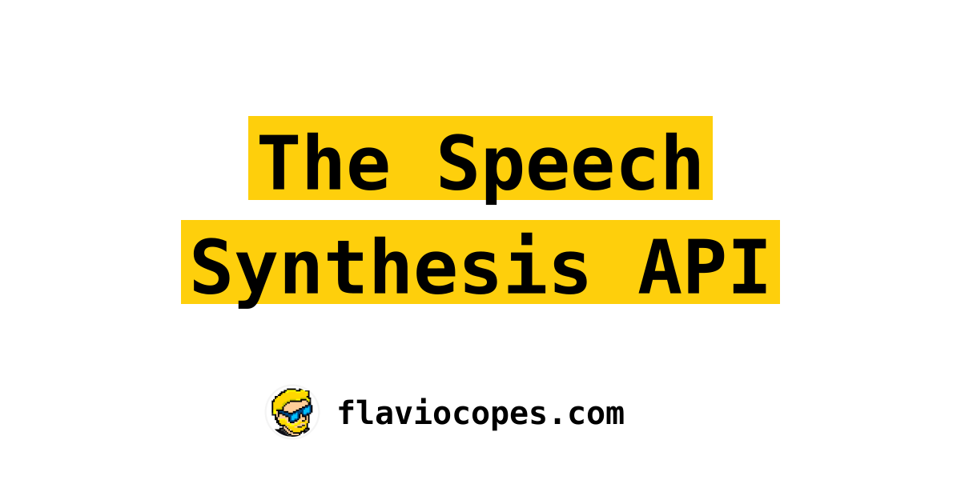

학습 툴
개발 툴
개발 언어
TTS API

Slide 12
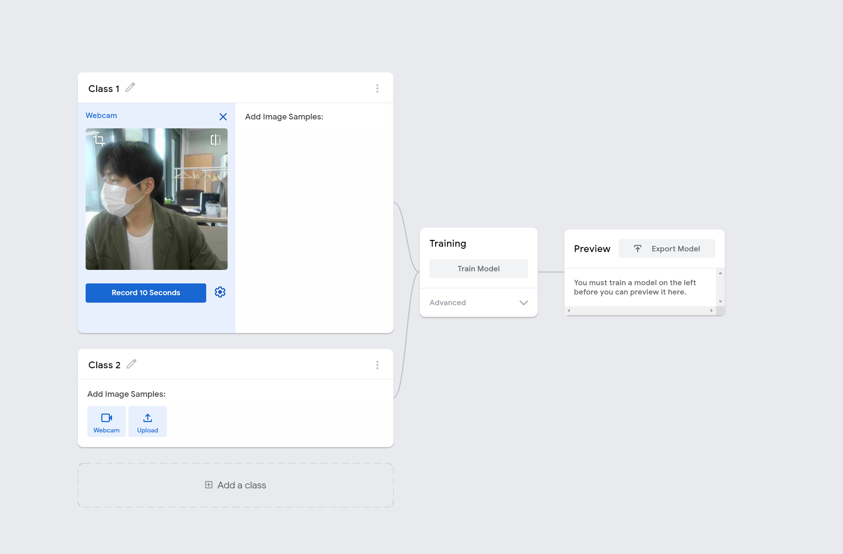
학습이 간편하고 쉬운 Teachable Machine 사용
9개 CLASS 구성
CLASS당 600~800개 IMAGE 학습
Epochs : 50
Batch Size : 16
다양한 언어로 Export 가능
버튼 클릭으로 실시간 학습 데이터 업로드 가능
파라미터를 조절하여 학습 가능
웹캠이나 파일 중 선택 가능

Slide 13
시각적으로 보여주기 용이한 웹으로 제작
데스크탑과 휴대폰 모두 사용할 수 있는 범용성
Python 보다 가벼운 구동

Slide 14
JS – Count 부분 캡처 IMG
성능 향상을 delay메서드 대신 Count 변수를 생성하여 predic가 40번 연속으로 될 경우 innerHTML이 동작하도록 구현

Slide 15
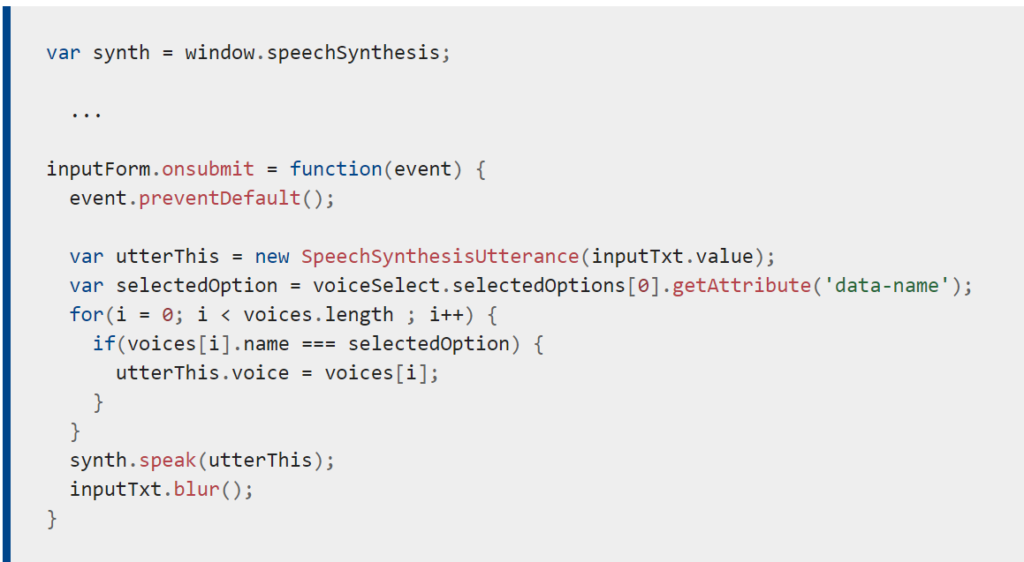
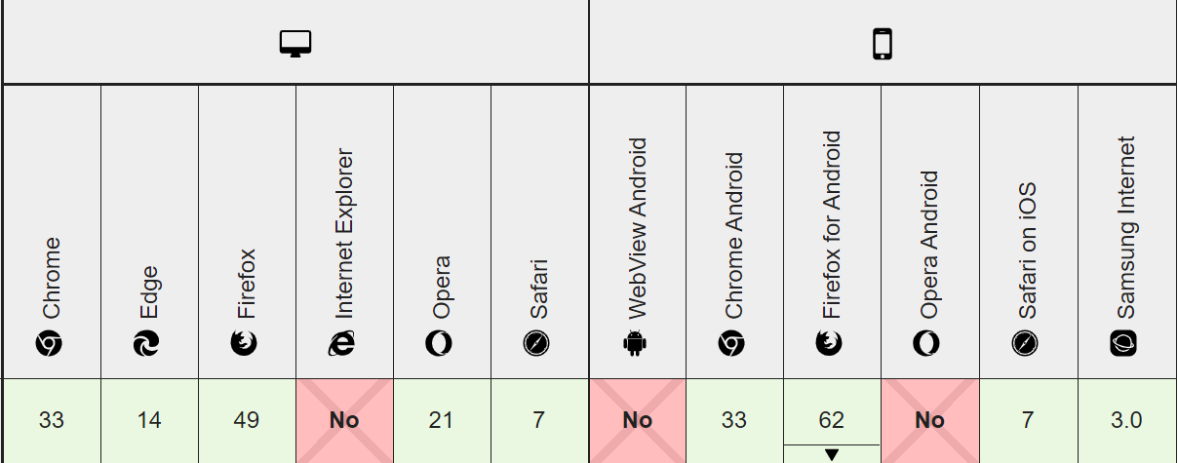
별로의 PLUG IN 없이 간편하게 사용 가능한 API
다양한 웹 브라우저에서 지원하여 높은 범용성

Slide 16
기대효과 및 개선방향

Slide 17



기대효과
현재까지 유일한 수어 번역 서비스로 높은 관심 예상
농인들과의 의사소통은 어렵다는 인식 개선
다양한 수어를 학습시켜 번역 서비스에서 나아가 수어 학습 서비스로 확장 가능

Slide 18
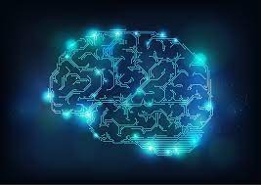


개선방향
다양한 양질의 데이터를 확보하여 모델의 성능 향상이 필요
자연스러운 수어 번역을 위한 알고리즘 연구 필요
텍스트를 수어로 바꾸는 기능도 추가하여 양방향 소통이 가능하도록 구현 필요

Slide 19
느낀점

